Slide 1

Git 工具培训
Author : summer

Slide 2

Git 简介
Git 是 …
分布式版本控制系统DVCS
2005年Linus Torvalds开发
开源、免费的
轻量、快速的以及便捷的
the stupid content tracker
. <number>

Slide 3

谁在用Git？
. <number>

Slide 4















谁在用Git？
. <number>

Slide 5
Why Git？
Why Git ?
. <number>

Slide 6
Git 基本特点
Git核心竞争力
快、快、快
分支开发如同家常便饭
灵活可扩展的工作流
. <number>

Slide 7
Git 基本特点
Git 基本特点
直接快照，而非比较差异
近乎所有操作本地执行
时刻保持数据完整性
. <number>

Slide 8
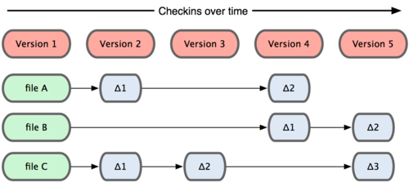
Git 基本特点
1、直接快照，而非比较差异
其他系统记录文件差异
. <number>

Slide 9
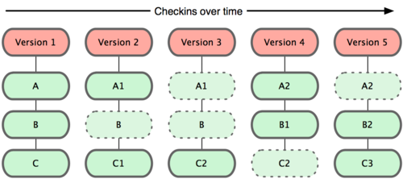
Git 基本特点
1、直接快照，而非比较差异
Git保存文件快照
. <number>

Slide 10
Git 基本特点
2、近乎所有操作本地执行
Git 在本地磁盘上保存着所有有关当前项目的历史更新，因此绝大多数操作都只需要访问本地文件和资源即可，不用联网，并且处理速度飞快。
比如：
浏览项目的历史更新
查看当前版本的文件和一个月前的版本差异
用集中式版本控制系统的话，如果没有网络或者端口VPN，就不能做任何事。而用Git 的话，无论在哪都可以频繁的提交更新，待有网络时，再上传到远程的镜像仓库即可。
. <number>

Slide 11
Git 基本特点
3、时刻保持数据完整性
在保存到 Git 之前，所有数据都要进行内容的校验和（checksum）计算，并将此结果作为数据的唯一标识和索引。所以如果文件在传输时变得不完整，或者磁盘损坏导致文件数据缺失，Git都能立即察觉。
Git 使用SHA-1算法计算数据的校验和，通过对文件的内容或目录的结构计算出一个SHA-1值，作为指纹字符串。该字符串由40个十六进制字符组成：
24b9da6552252987aa493b52f8696cd6d3b00373
Git 的工作完全依赖于这类字符串。每次提交都会保存一个SHA-1值。
. <number>

Slide 12
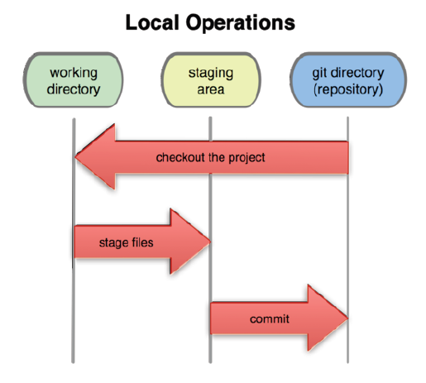
Git 三种状态
已修改
（modified）
已暂存
（ staged ）
已提交
（ committed ）
. <number>

Slide 13
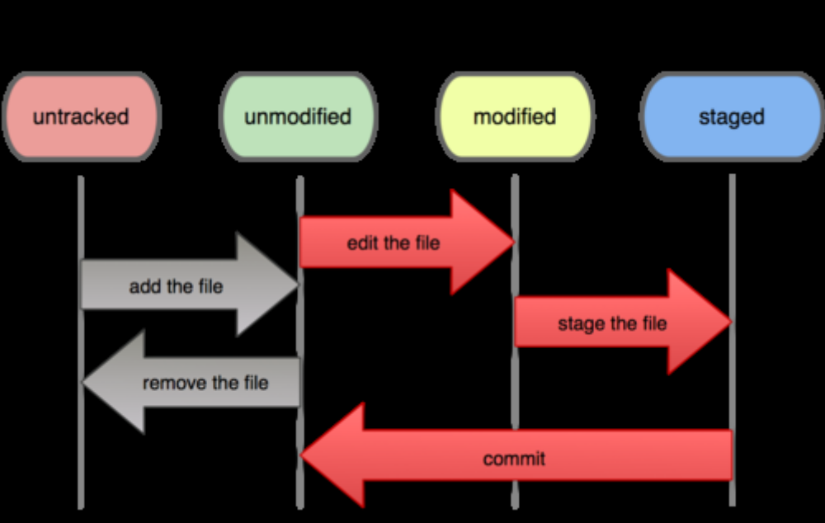
文件状态变化周期

Slide 14
Git 四种对象
四种对象
blob--文件内容，没有属性信息
tree -- 所有文件名字及其属性的列表
commit--表示修改历史，描述一个个tree之间如何联系起来
tag--标签，它可以指向blob,tree,commit,大部分是commit
. <number>

Slide 15
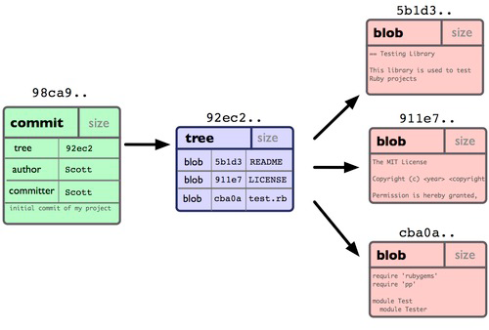
Git 四种对象
-test
--README
--LICENSE
--test.rb
. <number>

Slide 16
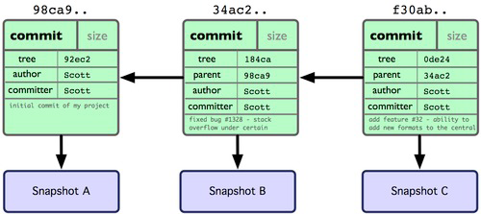
Git 四种对象
commit 描述联系 tree
. <number>

Slide 17
Git 基本概念
Git 目录（ .git ）
每个项目都只有一个.git目录，为项目存储所有元数据和对象数据库。包括所有的对象(commits,trees,blobs,tags)，这些对象指向不同的分支。
该目录非常重要，每次克隆镜像仓库的时候，实际拷贝的就是这个目录里面的数据。
Git 工作目录
Git的工作目录存储从项目中取出的某个版本的所有文件和目录。
当在项目的不同分支间切换时，工作目录里的文件经常会被替换和删除。所有历史信息都保存在GIT目录(.git)中；
Git 暂存区域
所谓的暂存区域只不过是一个简单的文件，一般都放在 Git 目录中。有时候人们会把这个文件叫做索引文件
. <number>

Slide 18
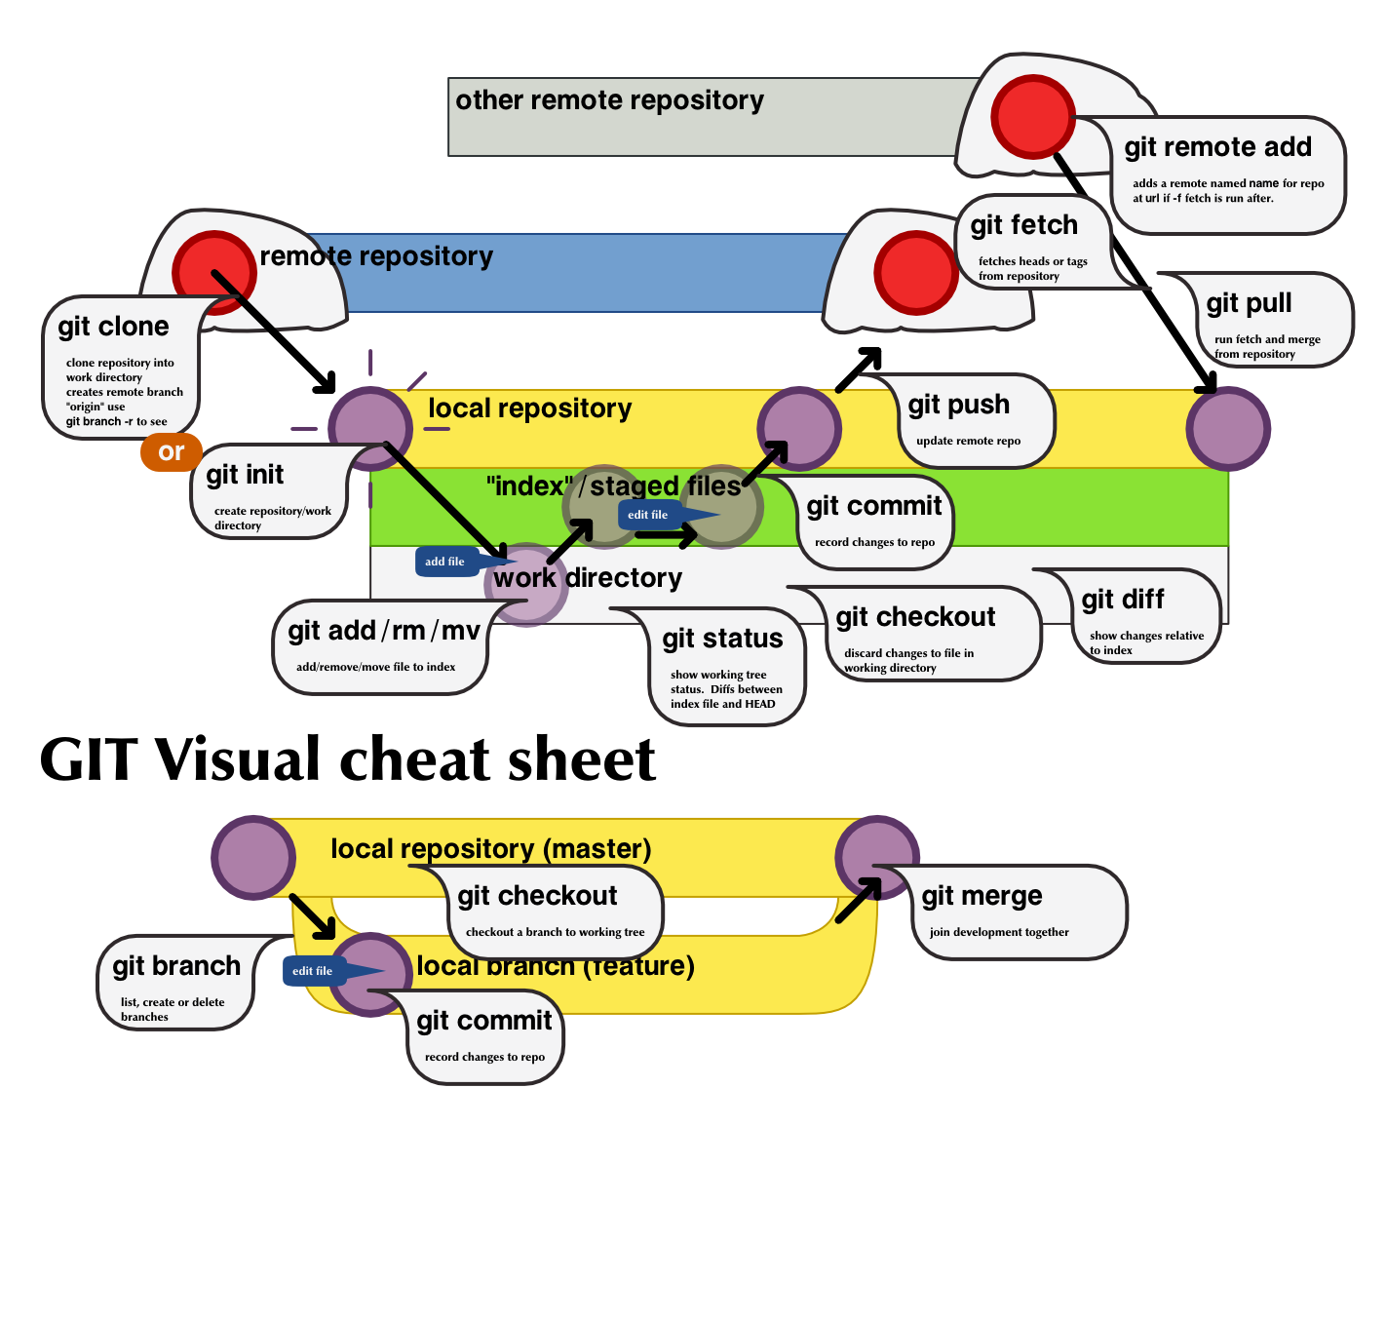
Git 工作流程
. <number>

Slide 19
Git 基础
用户环境设置
获取代码库
添加文件到版本库
提交代码
. <number>

Slide 20
Git 基础– 用户环境设置
用户环境设置
$git config –global user.name “Scott”
$ git config –global user.email Scott@gmail.com
$ git config –global commit.template /home/apuser/a.txt
$ git config –list (查看设置)
这样在你的主目录下会建立一个叫~/.gitconfig的文件，内容如下：
[user]
name = Scott
email = Scott@gmail.com
[commit]
template = /home/apuser/a.txt
WARNING:
“--global”是全局设置，影响此用户建立的所有项目。若需要某个项目进行区别，则在项目中使用git config命令不--global选项来设置。
. <number>

Slide 21
Git 基础– 建立代码仓库
建立代码仓库
git init
创建一个空的git仓库或初始化一个已存在的仓库，会建一个.git隐藏目录。
在.git目录下，会创建objects, refs/heads, refs/tags和模板文件。
$ mkdir facebox.git facebox
#建立仓库服务器端
$ cd facebox.git
$ git init --bare
$ ls
branches config description HEAD hooks info objects refs
#建立仓库客户端，建立一个空的git仓库或重新初始化仓库
$ cd ../facebox
$ git init
$ ls -A
.git
. <number>

Slide 22
Git 基础 -- 获取代码库
获取代码库
git clone [url]
git clone 默认会把远程仓库整个clone下来，但只会在本地创建master分支。
如果远程还有其他的分支，此时用git branch -a查看所有分支
$ git clone gitosis@sprdroid.git.spreadtrum.com.cn:android/3rdparty.git
$ cd 3rdparty
$ git branch
*master #当前分支前面会有 * 号
$ git branch –r
origin/HEAD -> origin/master
origin/master
origin/sprdroid_cmcc
. <number>

Slide 23
Git 基础 -- 获取代码库
获取代码库
git clone [url]
git clone git@sprdroid.com:android.git
git clone git@sprdroid.com:android.git mnt
git clone git@sprdroid.com:android.git –b sprdroid_vlx
git clone http://sprdroid.com:android.git
git clone git://sprdroid.com:android.git
git 支持http,https,git,ssh协议，我们一般用ssh协议；从android网站下载代码仓库时，可使用git,http协议完成。
. <number>

Slide 24
Git 基础– 添加文件到版本库
添加文件到版本库
git add [file]
添加目录下修改、删除、新增加的文件到仓库暂存区
git add –A
添加所有文件，包括：untrack,modify,delete
git add –u
添加所有track文件，包括：modify,delete
git add –f
强制添加被忽略的文件。
git add .
添加项目中除delete文件外的其他文件
git add a.txt c.txt
只添加某些文件到index（删除的文件需要用git rm）
. <number>

Slide 25
Git 基础–忽略文件
忽略某些文件
无需纳入git管理，也不希望出现在untrack文件列表的文件，只对未加入版本控制的文件有效。（共享和独享？？）
在.gitignore文件中列出这些需要忽略的文件模式。
格式规范：
所有空行或者以注释符号#开头的行会被git忽略；
可以使用标准的模式匹配；
匹配模式最后跟反斜杠（/）说明忽略的是目录；
要忽略指定模式以外的文件或目录，可以在模式前加上惊叹号取反。
$ cat .gitignore
# frameworks/base # 此为注释，被git忽略
*.a # 忽略所有.a结尾的文件
!lib.a # 但lib.a除外,!
build/ # 忽略build目录下的所有文件
doc/*.txt # 忽略doc目录下的所有.txt结尾文件，但不包含doc/notes/*.txt
/TODO # 仅忽略项目根目录下的TODO文件，但不包含subdir/TODO
. <number>

Slide 26
Git 基础–删除文件，移动文件
删除文件
git rm [file]
删除受版本控制的文件或文件夹
git rm [file] # 删除文件
git rm –rf [folder] # 删除文件夹
移动文件
git mv [sourcefile] [destinationfile]
移动源文件为目标文件，相当于重命名。
git mv readme.txt README
相当于：
mv readme.txt README
git rm readme.txt
git add README
. <number>

Slide 27
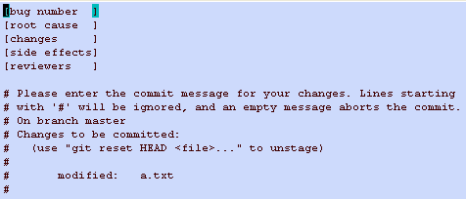
Git 基础 – 提交代码到本地仓库
git commit [option]
将存储在当前索引的内容全部提交。
1、git commit
git commit 不加-m参数会启动编辑器以便输入本次提交的说明。
注：不填写提交说明，不能提交。
. <number>

Slide 28
Git 基础 – 提交代码到本地仓库
2、git commit [file] –m “message”
不打开文本编辑器，直接在命令行写注释，然后提交。
提交后会显示本次提交的完整 SHA-1 校验和， 以及在本次提交中，有多少文件修改过，多少行添改和删改过。
summerduan@wiki-server:~/test$ git commit a.txt -m "fix the bug2011"
[master 0f474c1] fix the bug2011
1 files changed, 1 insertions(+), 0 deletions(-)
3、git commit –a [file]
自动把所有已跟踪过的文件暂存起来一并提交，从而跳过 git add 步骤。
但是前提是文件已经在index中了，新文件(untrack)不会自动提交。
summerduan@wiki-server:~/test$ git commit -am "fix the bug2012"
[master 1433dcc] fix the bug2012
1 files changed, 1 insertions(+), 0 deletions(-)
. <number>

Slide 29
Git 基础 – 查看仓库状态
查看仓库状态
git status
查看仓库当前工作于哪个分支；
查看文件状态：被修改，被删除，新增加等
每次提交前，都用git status查看下是不是都已暂存起来了，然后再提交。
  $ git status
  # On branch master
  # Changed but not updated:
  # (use "git add <file>..." to update what will be committed)
  # (use "git checkout -- <file>..." to discard changes in working directory)
  #
  # modified: a.txt
  #
  no changes added to commit (use "git add" and/or "git commit -a")
git合并时发生冲突没有提交。可以用git status查看是哪些文件发生冲突。
这个命令在不同状态下都会有一些操作提示，按照提示操作即可。
. <number>

Slide 30
Git 基础 –查看提交历史
git log
查看全部提交日志
git log -5
查看最近5次的提交日志
git log –p
查看所有提交日志及修改的内容
git log –p --author=“scott”
查看所有scott提交日志及修改内容
git log --since=“2011-05-24”
查看2011-05-24以后所有的提交日志
git log --graph
查看提交日志，以图形方式显示
. <number>

Slide 31
Git 基础 –查看提交历史
git log --since=“2 days ago”
查看这两天的提交日志
git log --until=“2011-05-25”
查看截止2011-05-25所有的提交日志
git log --name-only
查看所有修改过的文件
git log --pretty=oneline
查看提交日志，一行显示
git log --pretty=format:%h:%s
查看提交日志，显示sha1及提交comments
. <number>

Slide 32
Git 基础 –查看差异
查看差异
git diff
比较当前工作空间与staging area
git diff --cached
比较staging area与本地仓库
git diff HEAD
比较当前工作空间与本地仓库
git diff newbranch
比较当前工作空间与newbranch分支
. <number>

Slide 33
Git 基础–查看差异
git diff tag1 tag2
比较tag1与tag2
git diff tag1:file1 tag2:file2
比较tag1的file1与tag2的file2
git diff tag1 tag2 file
比较tag1与tag2的file文件
git diff --stat
统计有差异的文件个数
. <number>

Slide 34
Git 基础 – 还原文件
git reset --hard HEAD （比较下）
恢复到HEAD状态
git reset --hard HEAD^
彻底撤销最近一次提交
git reset --hard HEAD~3
彻底撤销最近3次提交
git reset --soft HEAD~3
撤销最近3次commit,恢复到index状态，并且工作空间文件内容不变
git reset HEAD filename
删除暂存的文件
. <number>

Slide 35
Git 基础 – 撤销提交
git revert
撤销某次提交，此次操作之前的commit都会被保留，但撤销也会作为一次提交进行保存。
master分支原本的提交
操作（以下两条命令一致）
$ git revert master~3
$ git revert D
revert后的提交：
A
B
C
D
E
F
G
A
B
C
D
E
F
G
D’
. <number>

Slide 36
Git 基础 – 修改提交
git commit --amend
修改最后一次提交。
如果上次提交时遗漏了文件，可以在提交后将文件加入缓存然后用该命令提交即可。
如果缓存中内容没有任何修改，只更新修改的提交注释。
注：只限于未push的提交。
$ git commit --amend
fix the bug2012
# Please enter the commit message for your changes. Lines starting
# with '#' will be ignored, and an empty message aborts the commit.
# On branch master
# Your branch is ahead of 'origin/master' by 1 commit.
#
# Changes to be committed:
# (use "git reset HEAD^1 <file>..." to unstage)
#
# modified: a.txt
#
. <number>

Slide 37
Git 基础 – git reset, revert, checkout比较
比较
git reset：撤销最近的提交，此次之后的修改都会被退回到暂存区
git revert：撤销某次提交，此次操作之前的commit都会被保留
git checkout -- file：将文件从stage的状态撤销
git commit --amend：修改最后一次提交的内容及注释
例：
$ git log
commit 4
commit 3
commit 2
commit 1
$ git reset --hard HEAD~3 #撤销最近的3次提交,还原到commit 1
$ git revert HEAD~3 #撤销HEAD~3的那一次提交,增加一次提交,commit 5
$ git checkout -- a.txt # 将a.txt从stage状态恢复到HEAD状态,modified -- clean
$ git checkout HEAD~3 a.txt #撤销
$ git commit -- amend # 修改最近一次提交的内容
. <number>

Slide 38
Git 基础–维护远程库
1、列出当前远程库
2、添加远程库
3、从远程库获取数据
4、推送数据到远程库
5、查看远程库信息
6、远程仓库的删除和重命名
. <number>

Slide 39
Git 基本命令 –维护远程库
列出当前远程库
1、列出当前所有的远程仓库
$ git remote
origin
korg
test
2、列出远程仓库的url
$ git remote –v
origin git@sprdroid.com/android/build.git
korg git://github.com/android/build.git
test /home/scott/gitrepo/build.git
. <number>

Slide 40
Git 基本命令 –维护远程库
添加远程库
要添加一个新的远程库，需指定一个简单的名字，以便将来引用，格式如下：
git remote add [shortname] [url]
$ git remote add pb git://github.com/scottbuild/bootloader.git
$ git remote –v
origin /home/scott/gitrepo/bootloader.git
pb git://github.com/scottbuild/bootloader.git
. <number>

Slide 41
Git 基本命令 –维护远程库
从远程库抓取数据
git fetch [remote-name]
此命令会到远程库中拉取所有你本地库中还没有的数据。
fetch的命令只是将远程库的数据拉到本地库，并不自动合并到当前工作分支，需要手工合并。
$ git fetch
$ git fetch pb
如果设置了跟踪分支，可以使用git pull命令自动抓取数据下来，然后将远端分支自动合并到本地仓库中当前分支。
. <number>

Slide 42
Git 基本命令 –维护远程库
推送数据到远程库
git push [remote] [local.branch]:[remote.branch]
将本地仓库中的local.branch推送到远程仓库remote.branch中。
git push 默认将当前分支推送到远程仓库中。
将本地的test分支推送到origin远程仓库：
$ git push origin test
将本地的scott_test分支推送到origin库的test分支：
$ git push origin scott_test:test
注：推送数据需要在远程库有写权限。
如果在你推送前，已经有其他人推送了若干更新，那你的推送操作就会被驳回。必须先把他们的更新抓取到本地，合并到自己的项目中，然后才可以再次推送
. <number>

Slide 43
Git 基本命令 –维护远程库
查看远程库信息
git remote show [remote-name]
查看某个远程库的详细信息，包括相应的url，处于跟踪状态的远程分支，未同步的远程分支，已删除的远程分支，git push,git pull默认操作分支。
$ git remote show origin
* remote origin
URL:git@sprdroid.com/android/build.git
remote branch merged with ‘git pull’ while on branch master
master
tracked remote branches
test
master
local branch pushed with ‘git push’
master:master
. <number>

Slide 44
Git 基本命令 –维护远程库
远程库的删除和重命名
1、重命名
git remote rename [remote-name] [new-remote-name]
$ git remote rename origin paul
$ git remote
pb
paul
对远程库的重命名，也会使对应的分支名称发生变化。
2、删除
碰到远端服务器迁移，或者克隆镜使用，那么需要移除对应的远程库:
git remote rm [remote-name]
$ git remote rm origin
. <number>

Slide 45
Git 基础—标签
查看标签
新建标签
补打标签
推送标签
. <number>

Slide 46
Git 基础—标签
查看标签
1、列出所有标签
git tag
git tag –l
2、列出符合条件的标签
git tag –l “v2010.09*”
git tag –l “mocor*”
. <number>

Slide 47
Git 基础—标签
新建标签
1、标签类型：轻量级的（lightweight）和含附注的（annotated）
2、轻量级标签
实际就是一个保存着对应提交对象的校验和信息的文件。 创建时不需加-a,-s,-m参数
$ git tag v2011.08_rc1
$ git show v2011.08_rc1
commit 865458b9a461ab620f94b8d22c7be687bc3a6d2d
Author: scott <scott@gmail.com>
Date: Wed Sep 21 19:40:41 2011 +0800
fix CR1105
3、含附注标签
存储在仓库中的一个独立对象，包含标签的名字、email，日期及标签说明，标签本身也允许使用GPG签署验证。创建时用-a指定标签名字，-m指定对应的标签说明
$ git tag –a v2011.08_rc2 –m “milestone2”
$ git show v2011.08_rc2
tag v2011.08_rc2
Tagger: scott <scott@gmail.com>
Date: Sat Oct 8 16:45:32 2011 +0800
milestone2
commit 04c5624ec6218e7
. <number>

Slide 48
Git 基础—标签
补打标签
可以在后期对早先的提交补打标签（一辉 也就是可以对任何一个版本创建tag）。
比如：忘记在sha1值为04c5624ec6218e7的这次提交时打标签，那么补打标签
$ git tag –a v2011.08_rc2 –m “milestone2” 04c5624ec6218e7
$ git tag
v2011.08_rc1
v2011.08_rc2
$ git show v2011.08_rc2
tag v2011.08_rc2
Tagger: summer.duan <summer.duan@spreadtrum.com.cn>
Date: Sat Oct 8 17:06:54 2011 +0800
v2011.08_rc2
commit 04c5624ec6218e7
Author: summer.duan <summer.duan@spreadtrum.com.cn>
Date: Fri Sep 23 11:22:48 2011 +0800
fix CR1105
. <number>

Slide 49
Git 基础—标签
推送标签
默认情况下，git push 不会将标签推送到远程服务器，须通过显示命令推送。
git push origin [tagname]
$ git push origin v2011.08_rc2
…
* [new tag] v2011.08_rc2 -> v2011.08_rc2
如果要一次推送所有标签（新增的），可以使用--tags
$ git push origin --tags
…
* [new tag] v2011.08_rc1 -> v2011.08_rc1
* [new tag] v2011.08_rc2 -> v2011.08_rc2
. <number>

Slide 50
Git分支和合并
何谓分支
分支创建与切换
分支合并
----举例说明
分支管理（查看，删除）
远程分支
分支衍合
拣选合并（git cherry-pick）
. <number>

Slide 51
Git分支和合并 – 何谓分支
图：多次提交后Git对象数据
. <number>

Slide 52
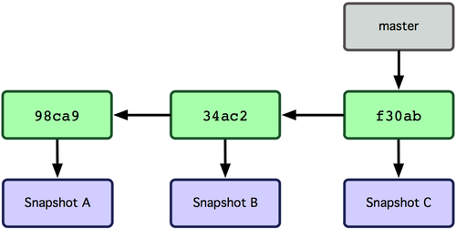
Git分支和合并 – 何谓分支
图：指向提交数据历史的分支，默认master
. <number>

Slide 53
Git分支和合并 – 创建分支
$ git branch testing #创建新分支testing
$ git checkout –b testing #创建并切换到testing分支
$ git checkout –b testing master # 基于master分支创建并切换到testing分支
图：多个分支指向提交数据的历史
testing
. <number>

Slide 54
Git分支和合并 –切换分支
$ git checkout testing #切换到testing分支，HEAD执向testing分支
testing
图： HEAD 指向当前所在的分支
HEAD
. <number>

Slide 55
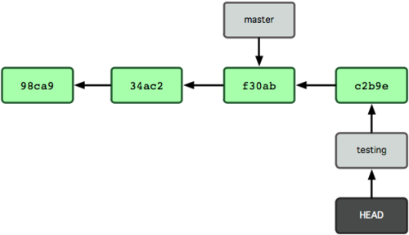
Git分支和合并 –分支提交
$ git checkout testing #切换到testing分支
$ git commit –am “update ui” #提交后， HEAD 随着分支一起向前移动
图：每次提交后 HEAD 随着分支一起向前移动
. <number>

Slide 56
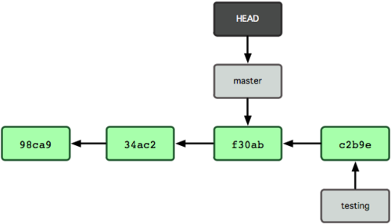
Git分支和合并 –分支提交
$ git checkout master #切换到master分支，HEAD移动到master
工作空间中的文件转换为master的文件
图：HEAD 在一次 checkout 之后移动到了另一个分支
. <number>

Slide 57
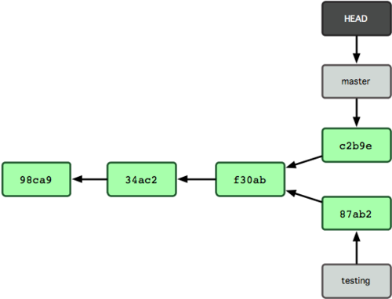
Git分支和合并 –分支提交
$ git checkout master
$ git commit –am “update tools”
提交后 HEAD 随着分支一起向前移动
图：分叉了的分支历史
. <number>

Slide 58
Git分支和合并 –分支合并
git merge
将一个分支的修改合并到另一个分支上。
三方合并，会形成merge节点。
快速前进，不会形成merge节点，分支图呈线性。
下面以实例说明git 分支与合并的基本应用。
. <number>

Slide 59
Git分支和合并 – 例子
原状态：
master
C0
C1
C2
. <number>

Slide 60
Git分支和合并 – 例子
1、假设要解决CR051
创建分支：$ git branch CR051
master
C0
C1
C2
CR051
. <number>

Slide 61
Git分支和合并 – 例子
2、在CR051分支上提交新修改
切换分支：$ git checkout CR051
提交修改：$ git commit –m “update ui”
master
C0
C1
C2
C3
CR051
. <number>

Slide 62
Git分支和合并 – 例子
3、假设在master分支解决紧急问题
创建并切换分支：$ git checkout –b hotfix master
提交修改：$ git commit –m “hotfix resolved”
master
hotfix
C0
C1
C2
C4
C3
CR051
. <number>

Slide 63
Git分支和合并 – 例子
4、解决完问题，合并hotfix到master分支
$ git checkout master
$ git merge hotfix
注：没有分叉，fast-forward提交
master
hotfix
C0
C1
C2
C4
C3
CR051
. <number>

Slide 64
Git分支和合并 – 例子
Fast forward：
当前 master 分支所在的 commit 是要并入的 hotfix 分支的直接上游，Git 只需把指针直接右移。
换句话说，如果顺着一个分支走下去可以到达另一个分支，那么 Git 在合并两者时，只会简单地把指针前移，因为没有什么分歧需要解决，所以这个过程叫做快进（Fast forward）。
. <number>

Slide 65
Git分支和合并 – 例子
5、合并完后，删除hotfix分支
$ git branch –D hotfix
master
C0
C1
C2
C4
C3
CR051
. <number>

Slide 66
Git分支和合并 – 例子
6、换到CR051分支，继续解决问题
$ git checkout CR051
$ git commit –m “CR051 fixed.”
master
C0
C1
C2
C4
C3
C5
CR051
. <number>

Slide 67
Git分支和合并 – 例子
7、解决完CR，合并CR051分支到master分支
$ git checkout master
$ git merge CR051
注：有分叉，三方合并提交
master
C0
C1
C2
C4
C6
C3
C5
CR051
. <number>

Slide 68
Git分支和合并 – 例子
由于当前 master 分支所指向的 commit (C4)并非想要并入分支（CR051）的直接祖先，Git 不得不进行一些处理。就此例而言，Git 会用两个分支的末端（C4 和 C5）和它们的共同祖先（C2）进行一次简单的三方合并计算
Git 没有简单地把分支指针右移，而是对三方合并的结果作一新的快照，并自动创建一个指向它的 commit（C6。我们把这个特殊的 commit 称作合并提交（merge commit），因为它的祖先不止一个。
. <number>

Slide 69
Git分支和合并 – 合并冲突
git merge 冲突解决
1、冲突产生的原因
修改了两个待合并分支里同一个文件的同一部分。
2、查看冲突文件：
任何包含未解决冲突的文件都会以未合并（unmerged）状态列出。
git status
unmerged:
3、解决冲突：
vi 冲突文件，合并部分用<<<，===，>>> 分隔符标记，手动解决冲突后，删掉这些标记。
在解决完所有文件的冲突后，执行git add ，使文件标记为冲突已解决；运行git status查看文件状态为modified，再执行git commit 提交，完成这次合并提交。
. <number>

Slide 70
Git分支和合并 –分支管理
查看分支
git branch
git branch –a
git branch -r
查看各分支最后提交的commit
git branch -v
删除分支
git branch –D branchname (强制删除)
git branch –d branchname
查看哪些分支是否合入当前分支
git branch –merged
查看尚未合并入的分支
git branch –no-merged
. <number>

Slide 71
Git分支和合并 –远程分支
远程分支（remote branch）
是对远程仓库状态的索引。它们是一些无法移动的本地分支；只有在进行 Git 的网络活动时才会更新
远程分支表示
(远程仓库名)/(分支名)
如：origion/sprdroid
. <number>

Slide 72
Git分支和合并 –远程分支
获取远程分支
git fetch origion
在fetch操作抓来新的远程分支（如：origion/sprdroid）后，无法在本地编辑该远程分支。
合并远程分支
git merge origion/sprdroid
推送到远程
git push [远程名] [本地分支]:[远程分支]
如：git push origin sprdroid:sprdroid
. <number>

Slide 73
Git分支和合并 –远程分支
创建远程分支的本地跟踪分支
git branch sprdroid origion/sprdroid
建立远程分支的本地跟踪分支sprdroid
git checkout –b sprdroid origion/sprdroid
建立远程分支的本地跟踪分支sprdroid并切换到此分支
git checkout –track origion/sprdroid
建立远程分支的本地跟踪分支，分支名和远程分支同名
这样，本地分支sprdroid会自动从远程origion/sprdroid分支推送和获取数据
删除远程分支
git push [远程名] :[分支名]
如：git push origion :sprdroid
. <number>

Slide 74
Git 分支合并
分支合并
merge,rebase,cherry-pick
衍合基础
开发进程分叉到两个不同的分支，又各自进行了提交
衍合原理
回到两个分支的共同祖先，提取你当前分支每次提交时产生的差异(diff），把这些差异分别保存到临时文件里，然后从当前分支转换到你需要衍合入的分支，依序施用每一个差异补丁文件。
. <number>

Slide 75
Git分支合并 –分支衍合
举例：
test,master分支各有一次提交
共同祖先：C2
test
C3
C0
C1
C2
C4
master
. <number>

Slide 76
Git分支合并 –分支衍合
1、采用merge方式合并test分支修改到master分支：
$ git checkout master
$ git merge test
test
C3
C0
C1
C2
C4
C5
master
. <number>

Slide 77
Git分支合并 –分支衍合
2、采用rebase方式合并test分支的修改到master分支
分为两步完成。
test
C3
C0
C1
C2
C4
master
. <number>

Slide 78
Git分支合并 –分支衍合
Step1：
$ git checkout test
$ git rebase master
说明：
1、在test分支中，把C3里产生的差异保存到临时文件中；
2、切换到master分支，将差异应用到master分支上；
3、切换回test分支；
注：修改的是test分支,master分支
没有变化。
C3
test
C0
C1
C2
C4
C3’
master
. <number>

Slide 79
Git分支合并 –分支衍合
衍合冲突
在执行git rebase时，同时修改了同一文件的某一行或几行，可能会发生冲突。
冲突发生时，工作空间处于no branch的状态。
冲突解决
用vi 编辑文件，找到<<<和>>>的冲突标记，解决冲突，然后删除掉冲突标记；
解决完冲突后，git add 文件，然后执行git rebase –continue, 继续衍合其余的commit
在执行git add 后，工作空间处于你所在的分支；如果此时还是no branch状态，说明冲突没有解决彻底。
解决冲突后，不要执行 git commit，否则会在执行git rebase --continue时，提示仍然有冲突，但实际上已经解决完冲突了。如果执行了git commit，那么在提示错误时，执行git rebase -- skip , 忽略此次冲突提示。
. <number>

Slide 80
Git分支合并 –分支衍合
Step2：
将test分支 rebase master 分支后：
$ git checkout master #切换回master分支
$ git merge test #合并test分支到master分支，进行一次快进合并
test
C0
C1
C2
C4
C3’
master
. <number>

Slide 81
Git分支合并 – 拣选合并
3、采用cherry-pick的方式将test分支的修改合并到master分支
cherry-pick 可应用于同一远程库不同分支的提交，也可用于不同远程库的分支，需在本地工作空间中添加远程库，fetch远程库的数据到本地库 。
git cherry-pick sha1
test
C3
C0
C1
C2
C4
master
. <number>

Slide 82
Git分支合并 – 拣选合并
具体操作：
$ git checkout master # 切换到master分支
$ git cherry-pick C3 # 合并test分支的C3提交到master分支
$ git branch –D test # 合并完成后，可以删除test分支
C0
C1
C2
C4
C3’
master
. <number>

Slide 83
Git patch
生成patch的方式：
1、git diff
git diff SHA1 SHA2 >001.patch
git diff 将所有的提交都保存在一个patch文件中 单个文件
2、git format-patch
git format-patch SHA1..SHA2 –n
git format-patch –o /tmp/patches master~5
#生成patch保存在/tmp/patches目录下
git format-patch是将每一次提交都形成一个patch文件保存。 多个文件
. <number>

Slide 84
Git patch
应用patch的方式：
1、git apply (--check,-v,-R)
git apply --check 001.patch #check 检查patch是否可以应用成功
2、git am
git am 001.patch # 应用001.patch
git am /tmp/patches/* # 应用/tmp/patches目录下所有的patch
git am --resolved # 如果有冲突，解决冲突后执行
git am --skip # 放弃当前git am 所执行的patch
3、patch –pn < 001.patch
. <number>

Slide 85
Git patch
应用patch时出现问题：
1、在应用patch时有时会出现patch failed的状况，这时，需要仔细查看patch failed时给的提示信息，根据提示信息查找问题所在。
2、应用patch时，可能会出现conflict，此时需要先编辑文件解决冲突，然后再执行git am --resolved标识冲突解决。
3、在patch应用失败时，会在.git下生成rebase-apply文件夹。如果需要再次重新应用patch，需要先删除掉此文件夹。
4、重新应用patch时，需保证工作空间是clean的状态，最好执行git am --abort，放弃之前做的应用patch操作。
. <number>

Slide 86
Repo介绍
repo 工具
repo是在Git之上构建的工具，方便管理众多Git仓库，使得更为轻松地使用Git在android环境下工作。
repo 安装
sudo curl http://android.git.kernel.org/repo >/usr/bin/repo
repo 命令格式
repo COMMAND OPTIONS
repo help COMMAND
如：repo help sync
. <number>

Slide 87
Repo命令
repo 常用命令
  repo init
  repo sync
  repo upload
  repo diff
  repo download
  repo forall
  repo prune
  repo start
  repo status
. <number>

Slide 88
Repo命令
1、初始化版本库
repo init –u url [options]
url指的是获取manifest版本库的地址。
例：将远程仓库上最新版本的所有sourcecode拿下来。先建立目录，如~/work，进入目录用repo init命令即可。
repo init –u gitosis@10.0.64.28:android/platform/manifest.git
若取特定分支sprdroid_vlx，用-b选项
repo init –u gitosis@10.0.64.28:android/platform/manifest.git -b sprdroid_vlx
最后会看到 repo initialized in ~/work这样的提示，就说明本地的版本库已经初始化完毕，并且包含了当前最新的sourcecode.
. <number>

Slide 89
Repo命令
2、同步版本库
repo sync [project-list]
将代码树同步到本地。
默认同步所有仓库
repo sync
指定同步某些仓库
repo sync project1 project2 project3
同步单个项目
在项目目录中执行git pull即可。
. <number>

Slide 90
Repo命令
3、repo sync的过程：
如果某个工程从未同步过，repo sync相当于git clone。所有远程仓库的分支都会被拷贝到本地仓库。
如果工程已经同步过，repo sync相当于：
git remote update
git rebase origin/branch
branch是本地工程目录当前分支。如果当前分支不是远程仓库任意分支的跟踪分支，那么这个工程不会发生同步。相反，就会进行合并操作。合并中有冲突，使用Git相关命令处理。
例如：在mytopic分支上做了一些改动后，执行repo sync。由于mytopic分支是korg/sprdroid的跟踪分支，因此，在同步时会进行rebase操作。
. <number>

Slide 91
Repo命令
4、repo start newbranchname [project-list]
在指定工程仓库创建一个当前所在远程分支的跟踪分支
切换到新创建的跟踪分支
例如：在3rdparty工程仓库创建本地topic分支
$ repo start topic 3rdparty
$ cd 3rdparty
$ git branch
* topic
. <number>

Slide 92
Repo命令
5、repo forall –c COMMAND
这个命令会遍历所有的git仓库，并在每个仓库执行-c所指定的命令（这个被执行的命令就不限于仅仅是git命令了，而是任何被系统支持的命令，比如：ls 、 pwd 、cp 等等的 ）
repo forall –c “echo $REPO_PATH”
例如：遍历所有的仓库并在每个仓库执行“git checkout . ”，用以将每个仓库的改动都清除的时候：
repo forall –c “git reset –hard HEAD”
注：命令加上双引号，可以在命令中使用变量。
环境变量：
REPO_PROJECT
REPO_PATH
REPO_REMOTE
. <number>

Slide 93
Repo命令
6、repo status [project-list]
显示当前工作目录的状态或指定工程名或者工程路径的状态
$ repo status
3rdparty
M- readme
vendor/sprd
-d readme
7、repo diff [project-list]
显示提交的代码和当前工作目录代码之间的差异。
8、repo manifest –o default.xml –r
获取仓库的sha1值，并记录在default.xml文件中
. <number>

Slide 94


